Slide 1
דינמיקות של כוח בזרימת מידע ברשתות
יום עיון -
לכודים ברשת: דינמיקה ברשתות חברתיות
פרופ' קרין נהון
karineb@uw.edu
http://eKarine.org
http://twitter.com/karineb
21 בנובמבר, 2011

Slide 2
רשתות (...וגם האינטרנט) הביאו לנו פלטפורמות שוויוניות ומעצימות, אשר המשתמש משחק בהן תפקיד קריטי.

Slide 3
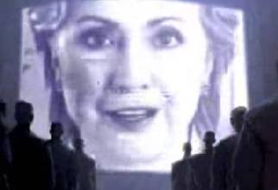
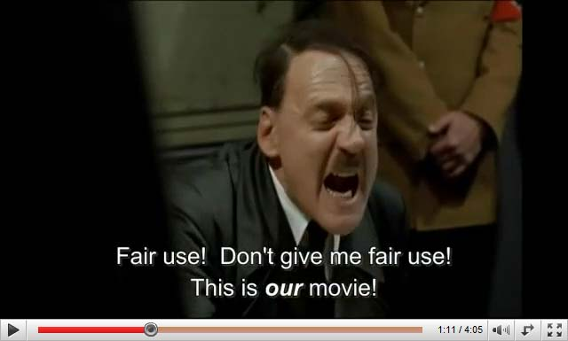
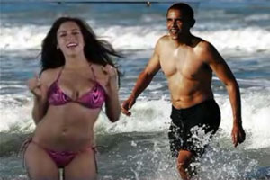
משתתפים יוצרים מידע

Slide 5
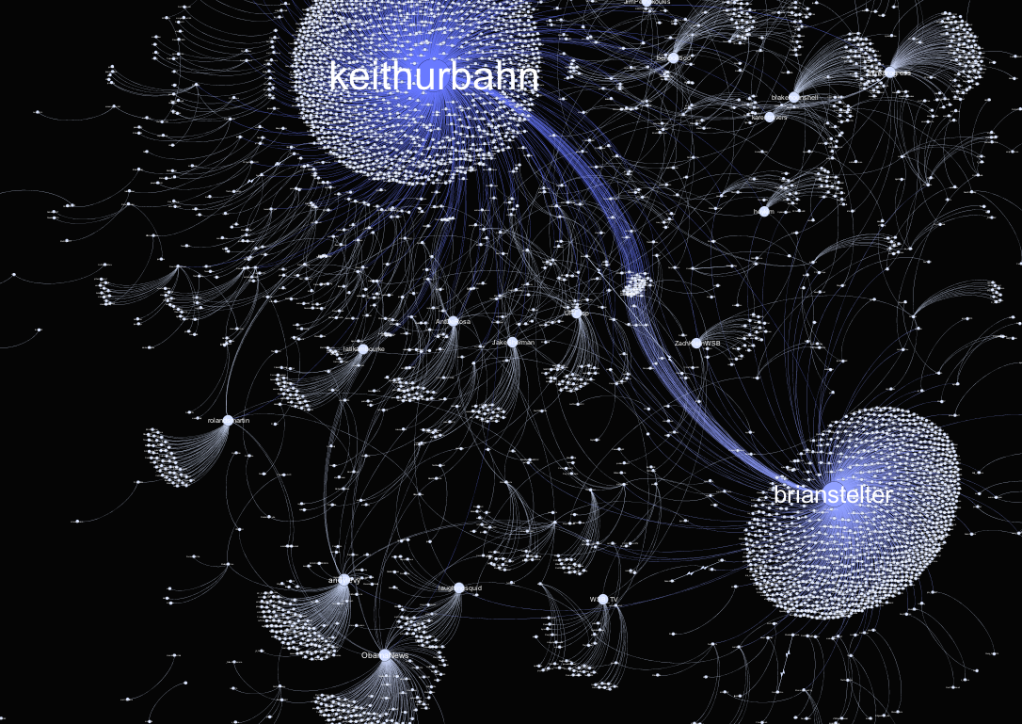
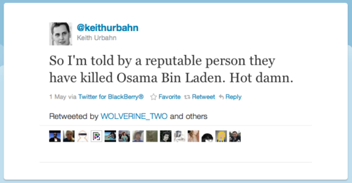
ההודעה על המוות של אוסמה בן לאדן מפורסמת בטויטר לפני ההודעה הרשמית ע"י הבית הלבן
(SocialFlow, 2011)

Slide 6
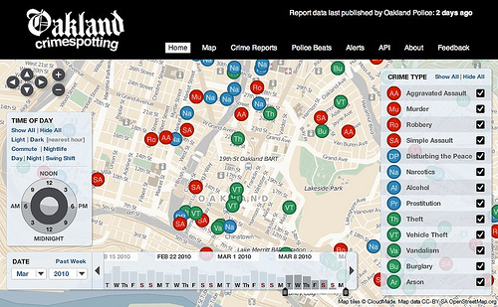
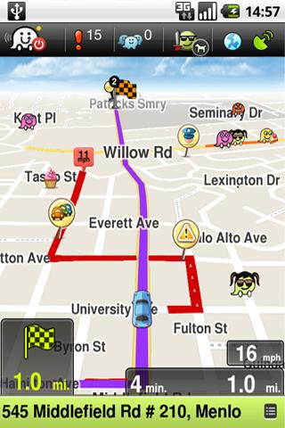
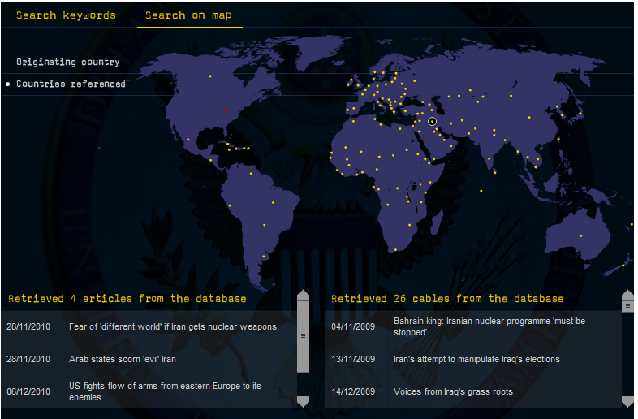
משתמשי קצה: משתפים ומפתחים

Slide 7
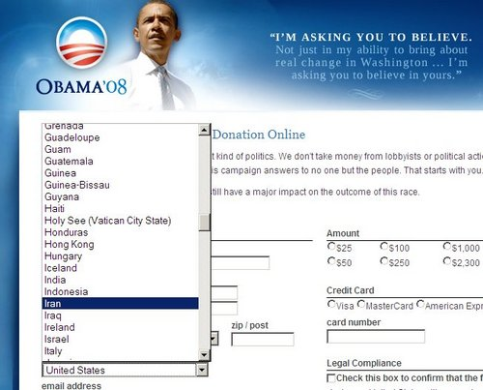
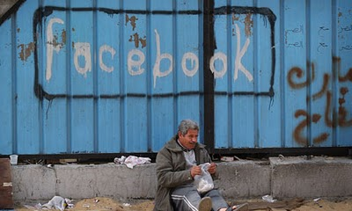
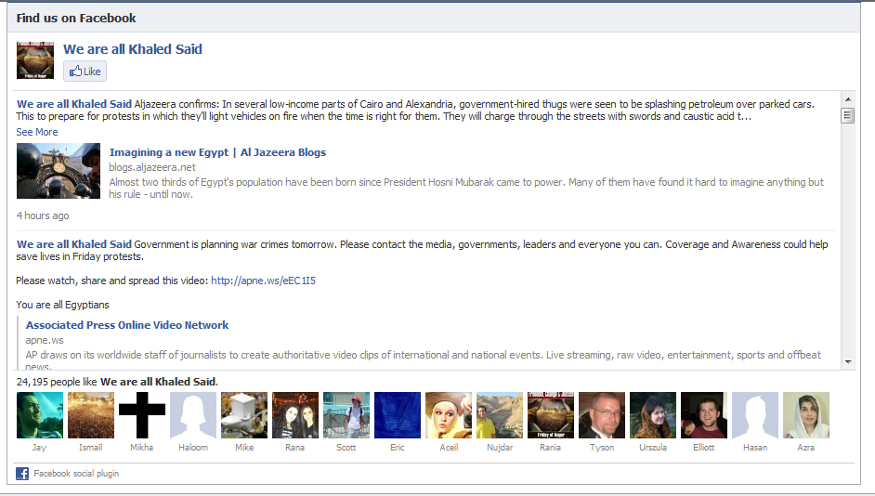
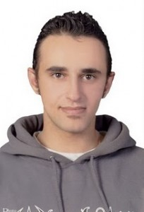
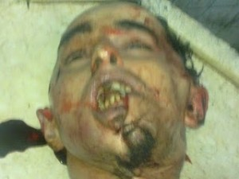
השתתפות חברתית ופוליטית

Slide 8
ובעצם מה שהראנו כאן
האינטרנט ורשתות מאתגרים מוסדות כוח מסורתיים:
מוסדות שלטון
תקשורת
קהילות
ארגונים

Slide 9
לתהליך הביזור, ההעצמה והשוויון של הפרט וקהילות שנוצר בעזרת רשתות וטכנולוגיות מידע הצטרפו תופעות נוספות

Slide 10
חוק הכוח The power-law

Slide 11
נתח השוק של מנועי חיפוש
מנועי חיפוש | 10-2002 | 01-2003 | 05-2004 | 12-2008 | 12-2010 | 08-2011
Google | 20.1 | 33 | 36.8 | 62.9 | 84.6 | 82.8
Yahoo | 19.6 | 24 | 26.6 | 16.8 | 6.7 | 6.6
MSN | 19.3 | 19 | 14.5 | 9.8
Bing | - |  |  |  | 3.3 | 3.8
AOL | 13.5 | 12 | 12.8 | 4.1
Baidu | - |  |  |  | 3.4 | 4.8
 | 72.5 | 88 | 90.7 | 93.6 | 98 | 98
Sources: Alexa, Netmarketshare

Slide 12
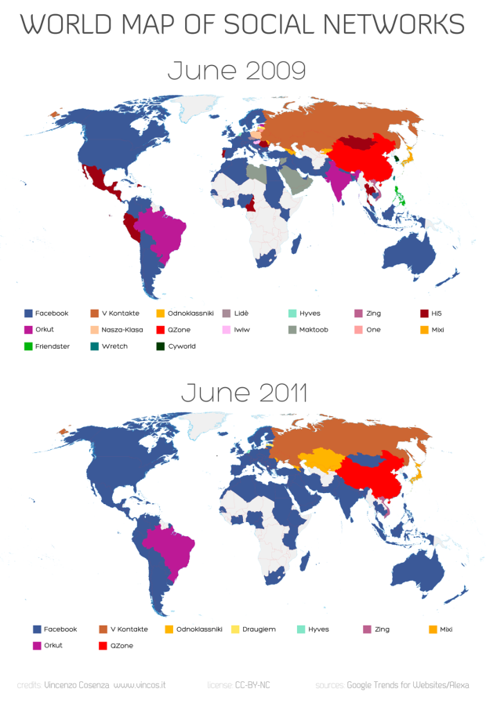

Slide 13
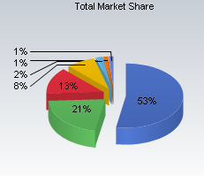
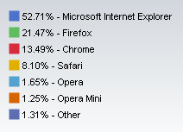
Worldwide smartphone operating system (OS) market share in 2009-2015, according to Gartner
OS | 2009 market share | 2010 market share | 2011 market share
Android | 3.9% | 22.7% | 38.5%
BlackBerry | 19.9% | 16.0% | 13.4%
iOS | 14.4% | 15.7% | 19.4%
Symbian | 46.9% | 37.6% | 19.2%
Windows Phone/Mobile | 8.7% | 4.2% | 5.6%
Others | 6.1% | 3.8% | 3.9%
Total smartphones sold | 172 million | 297 million | 468 million
Source: Gartner (April 2011)
דפדפנים
90.5%
95.7%
Source: NetMarketShare

Slide 14
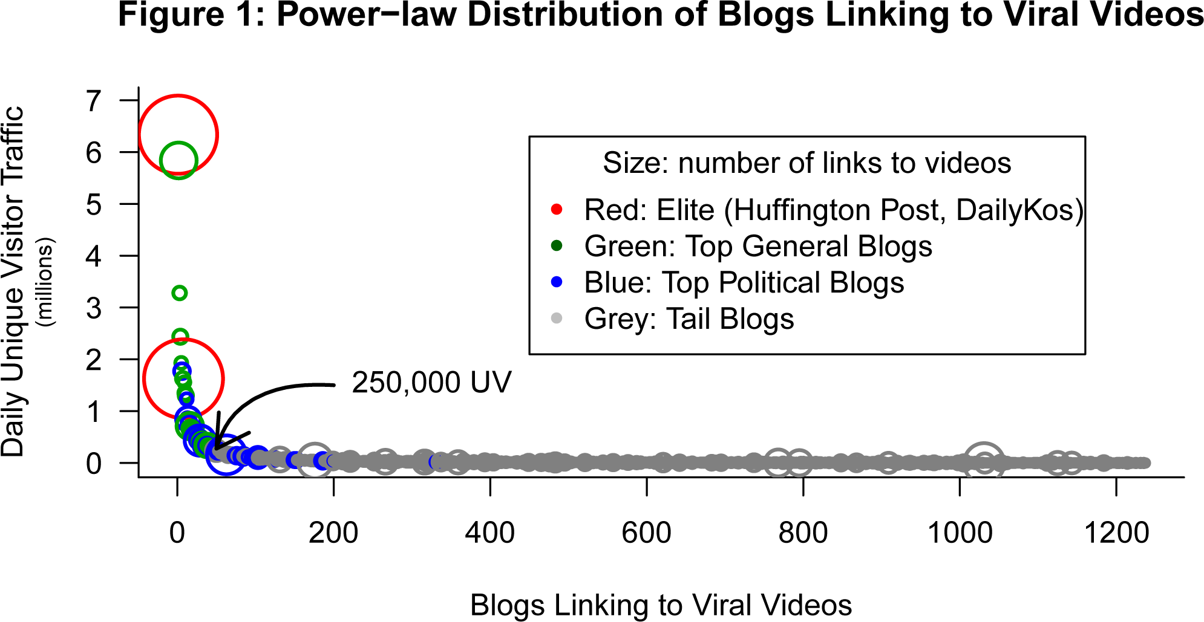
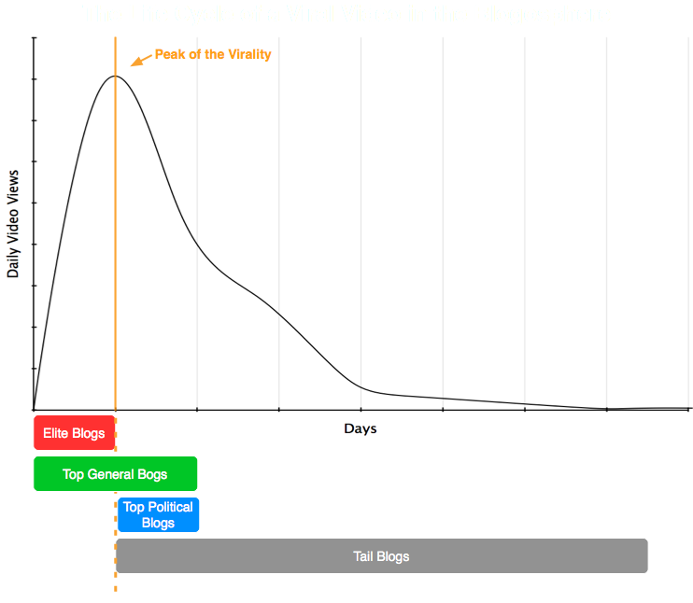
http://retroV.org
(Nahon, Hemsley, Walker and Hussain, 2011)

Slide 15
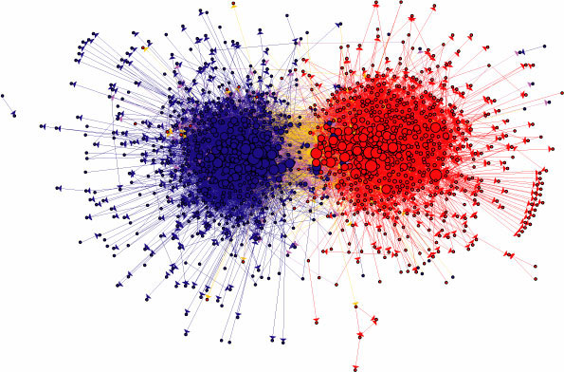
מדוע מתקיים חוק הכוח ?
יכולת קשב מוגבלת
הצטרפות לעדר
מדוע מתקיים חוק הכוח בצורה קיצונית שכזו?
חסמים פיזיים מעטים
היכולת לבנות הרבה "מדורות שבט"/"עדרים"

Slide 16
לחוק הכוח מצטרפים תהליכים של שמירת סף ברשתות
Notes:
שומרי הסף מווסתים את התהליכים ההלו של זרימת המידע, וזרימת מידע לפי כוח

Slide 17
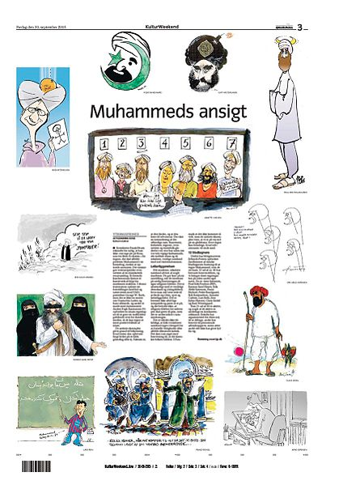
wikipedia
איזה סוג של שיתופיות?
רק 83,000 עורכים
91% גברים
65% בעלי השכלה גבוה
רק 30% מהמשתמשים הרשומים עורכים ערכים
בערכים שנויים במחלוקת: יש קונצנזוס?
מכניזמים של כוח

Slide 18
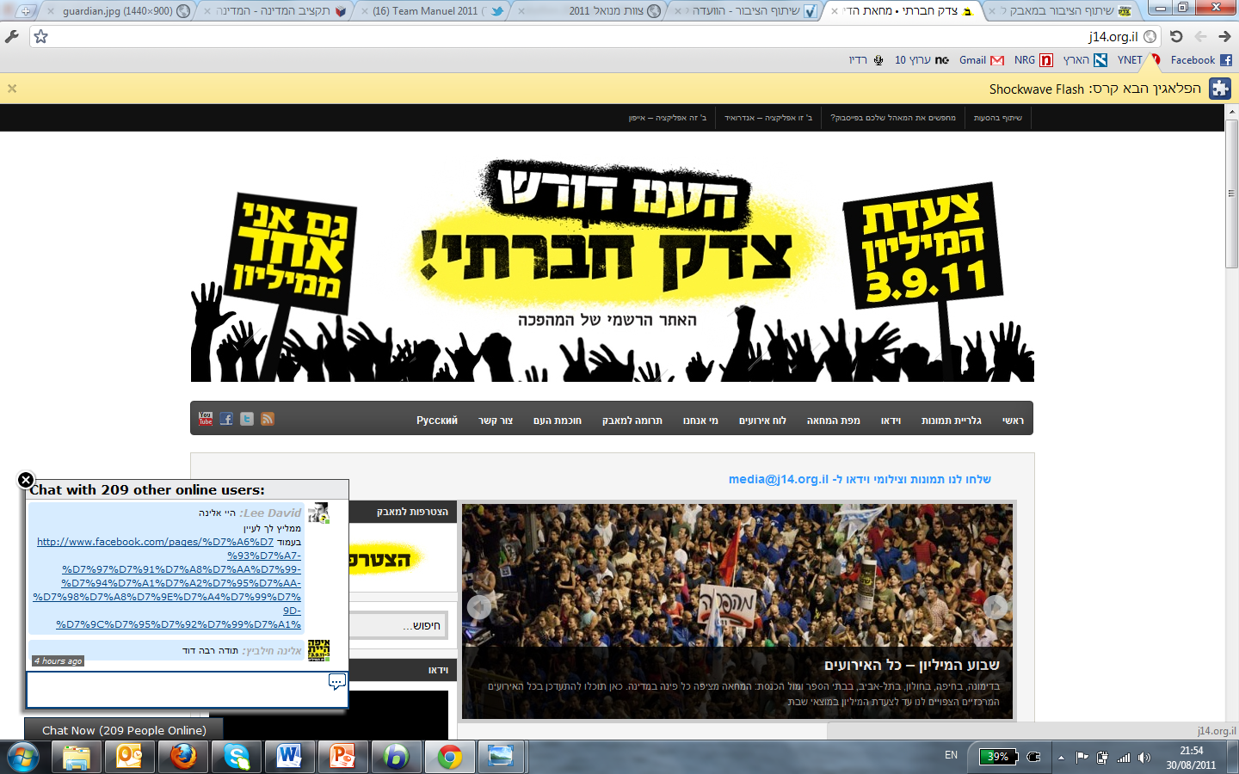
המחאה החברתית
Notes:
שני הצדדים לא באמת שקופים לציבור
אנחנו לא באמת רואים איך השבעיה מקבלת החלטות
לא רואים אלו החלטות נלקחות ומה נזרק לפח

Slide 19
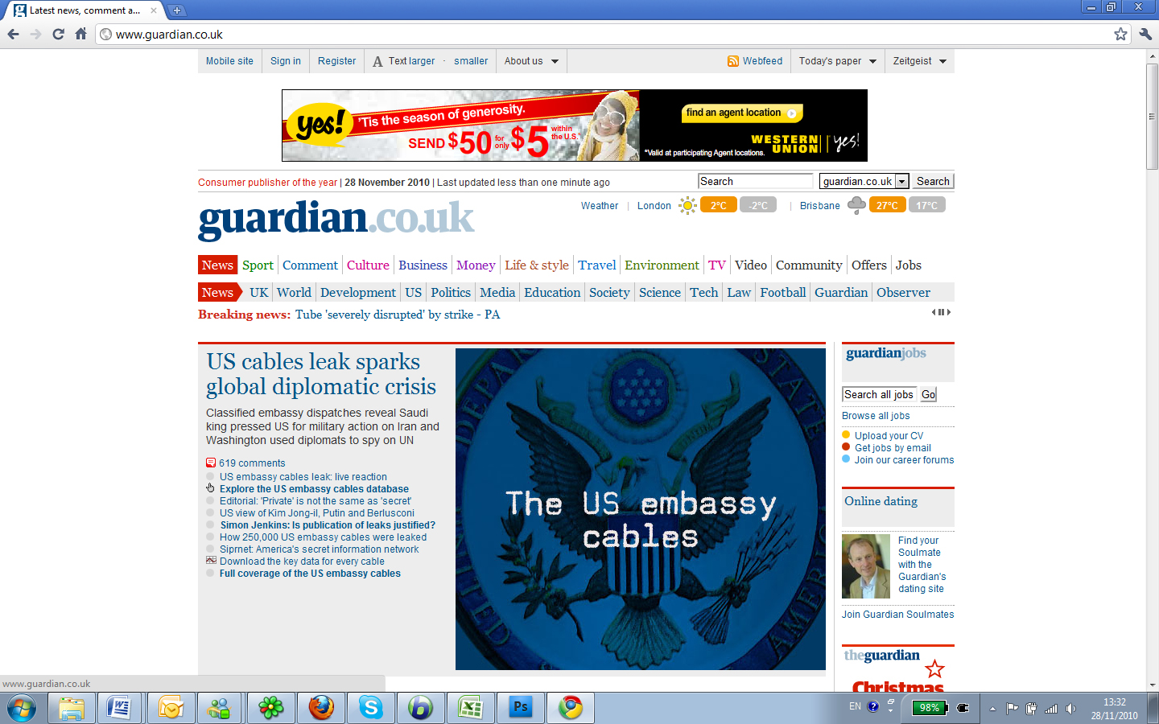
wikileaks

Slide 20
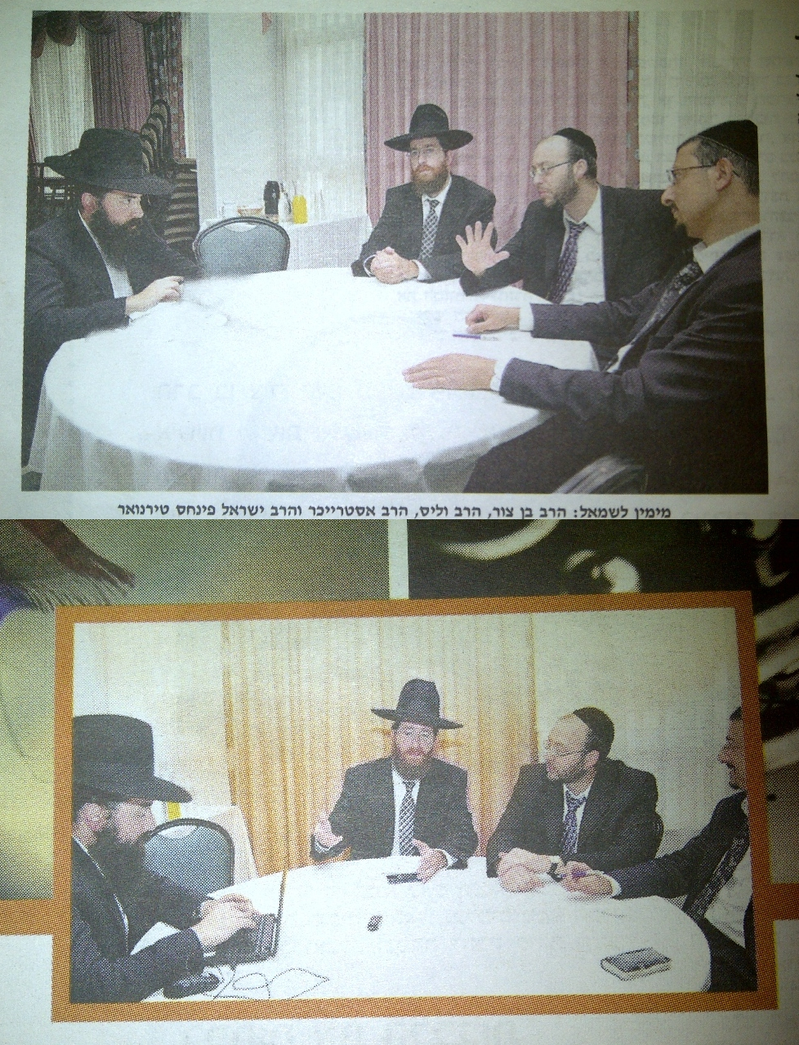
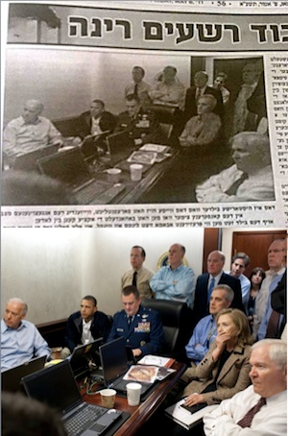
שמירת סף קהילתית
העין השביעית, 2011

Slide 21
המשתמש יוצר
תבניות של קבוצות
שומרי סף ואליטות זמניות נוצרות
Notes:
חוק הכוח
+ שמירת סף ברשתות
+ העובדה

Slide 22
לאן אנו צועדים?
פרקטיקות מסורתיות ומנגנוני כוח שמשתנים
מתח גובר בין הסדרה עצמית מדינתית, בינל"א
דרישות סף של המשתמשים כלפי גופים ציבוריים
תרבות רייטינג/עדר
איזונים של מנגנוני הכוח הדינמיים שנוצרים

Slide 23
המשולש הדינמי
טכנולוגיות מידע
התנהגות
נורמות וערכים

Slide 24
דינמיקות של כוח בזרימת מידע ברשתות
פרופ' קרין נהון
http://eKarine.org
karineb@uw.edu
http://eKarine.org
http://twitter.com/karineb
August 2011

